Slide 1
Norme ITIE 2019 Aperçu des modifications clés
Secrétariat international de l’ITIE
Août 2019

Slide 2
Pourquoi ces modifications ?
Afin de tenir compte des retours des parties prenantes et de clarifier certaines ambiguïtés.
Afin de refléter les bonnes pratiques des pays mettant en œuvre l’ITIE.
Afin de rendre la mise en œuvre moins pesante en introduisant une certaine flexibilité.
Afin d’encourager les pays à renforcer la divulgation dans les domaines où cela compte et à se concentrer sur leurs priorités nationales.

Slide 3
Norme ITIE 2019
Type | Exigence | Total
Exigences - nouveau | Genre (n°1.4, 6.3), Contrats (n°2.4), Vente de matières premières (n° 4.2), Déclaration sur les aspects environnementaux (n°6.1) | 5
Attentes - nouveau | Divulgation des sociétés et entreprises d’État (n°4.9, 2.6), Contrats (n°2.4) | 3
Encouragements - nouveau | Octroi des licences (n°2.2), Entreprises d’État (n°2.6), Production et exportation, (n°3.2, 3.3), Vente de matières premières (n°4.2), Transferts infranationaux (n°5.2), Déclaration sur les aspects environnementaux (n°6.4), Genre (n°7.1, 7.4), Recommandations (n°7.3) | 10
Flexibilité introduite | Réconciliation (n°4.9), Rapports annuels d’avancement (n°7.4) | 2
Clarifications | Contrats (n°2.4), Propriété réelle (n°2.5), Entreprises d’État (n°2.6, 6.2), Déclaration par projet (n°4.7), Débat public et données ouvertes (n°7.1, 7.2) | 7

Slide 4
En quoi cela affectera-t-il la Validation ?
Les pays travaillant actuellement sur leurs Rapports ITIE et sur les mesures correctives dans le cadre de la Validation pourront continuer à se baser sur la Norme 2016.
Le « test pour éviter les conditions désavantageuses » s’appliquera à toutes les Validations portant sur des Rapports publiés avant le 31 décembre 2019.
Les pays mettant en œuvre l’ITIE pourront choisir de démontrer qu’ils respectent soit la Norme ITIE 2016, soit la Norme ITIE 2019.

Slide 5
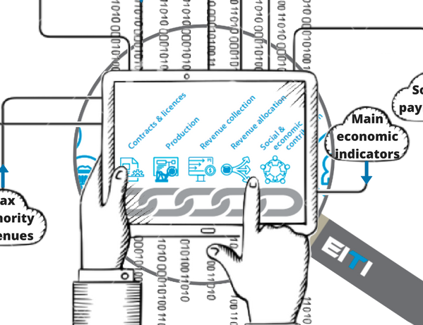
Divulgations systématiques : Pourquoi ces modifications ?
De plus en plus souvent, les pays et gouvernements de mise en œuvre publient les informations par le biais des déclarations régulières des entités de l’État et des entreprises.
Les divulgations systématiques garantiront que les informations sont divulguées de façon plus rapide, fiable et routinière.
Les changements tiennent compte du glissement progressif vers les divulgations systématiques et du rôle clé que jouent les Groupes multipartites pour garantir leur conformité à la Norme ITIE.

Slide 6
Divulgations systématiques : Quelles sont les nouveautés ?
Les Exigences mettent l’accent sur des divulgations exhaustives et fiables par les entités déclarantes plutôt que de se concentrer uniquement sur les Rapports ITIE (n°4.1).
Les sociétés sont censées publier des états financiers annuels (n°4.1.e).
Il devient possible pour les Groupes multipartites d’envisager d’autres procédures de vérification des données que la réconciliation, avec l’approbation du Conseil d’administration (n°4.9).
Le texte intégral se trouve dans les Exigences 4.1, portant sur la divulgation exhaustive, et 4.9, sur la qualité des données et la vérification.

Slide 7
Déclaration par projet : Pourquoi ces modifications ?
C’est une reconnaissance accrue du fait que les données sur les versements et les revenus doivent être ventilées afin d’appréhender ce que l’État reçoit de chaque projet d’extraction.
Les récentes obligations de divulgation exigent une déclaration par projet.
Le Conseil d’administration de l’ITIE a convenu en 2017 d’exiger que les divulgations des revenus soient ventilées par projet pour les Rapports ITIE couvrant 2018 et les années ultérieures.

Slide 8
Déclaration par projet : Quelles sont les nouveautés ?
L’inclusion d’une définition du terme « projet » conforme aux pratiques émergentes :
« Un projet s’entend des activités opérationnelles qui sont régies par un seul contrat, une licence, un bail, une concession ou tout accord de nature juridique similaire, définissant la base des obligations de paiement envers l’État. » (n°4.7)
Le texte intégral se trouve dans l’Exigence 4.7 portant sur le niveau de désagrégation.

Slide 9
La transparence des contrats : Pourquoi ces modifications ?
Les contrats sont des éléments clés pour appréhender les conditions fiscales d’un projet et les revenus collectés par l’État.
Plus de 30 pays mettant en œuvre l’ITIE divulguent au moins une partie de leurs contrats.
18 sociétés extractives majeures soutiennent la transparence des contrats.

Slide 10
La transparence des contrats : Quelles sont les nouveautés ?
Les contrats conclus, signés ou amendés à compter du 1er janvier 2021 doivent obligatoirement être rendus publics (n°2.4.a).
Les Groupes multipartites sont censés intégrer un plan de divulgation des contrats dans les plans de travail couvrant l’année 2020 (n°2.4.b).
Les Rapports ITIE devront décrire les contrats existants (n°2.1) ainsi que les politiques et pratiques réelles du gouvernement (n°2.4.c).
Le texte intégral se trouve dans les Exigences 2.4, portant sur les contrats, et 2.1, sur le régime fiscal et le cadre légal.

Slide 11
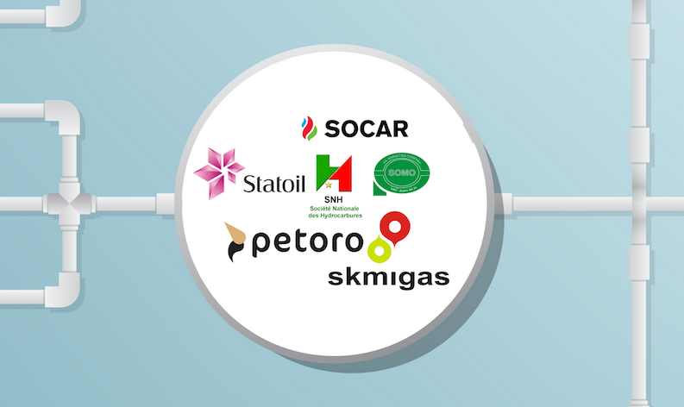
Entreprises d’État : Pourquoi ces modifications ?
Les entreprises d’État jouent souvent un rôle important dans la gestion des ressources naturelles de l’État.
La Validation a mis en évidence des problèmes récurrents et un manque de clarté des Exigences ITIE qui s’appliquent.
Les entreprises d’État pratiquent de plus en plus l’« intégration » des divulgations et publient des informations à travers des sites web ou leurs états financiers annuels.

Slide 12
Entreprises d’État : Quelles sont les nouveautés ?
La description de la relation financière entre l’État et les entreprises d’État devra également couvrir les joint-ventures et les filiales (n°2.6.a.i).
Des détails sur les emprunts devront être divulgués, notamment l’échéancier de remboursement et le taux d’intérêt (n°2.6.a.ii).
Les entreprises d’État sont censées publier leurs états financiers audités (n°2.6.b).
Les Groupes multipartites peuvent envisager d’appliquer la définition des dépenses quasi-budgétaires adoptée par le FMI (n°6.2).
Le texte intégral se trouve dans les Exigences 2.6, 4.5 et 6.2.

Slide 13
Vente de parts d’État dans le secteur pétrolier, gazier et minier : Pourquoi ces modifications ?
Plus de la moitié des 2,5 milliards US de revenus divulgués par les pays ITIE proviennent des ventes de pétrole, de gaz et de minerais d’État à des sociétés commerciales.
Les pays et les entreprises d’État ont accompli des progrès significatifs pour divulguer les ventes de pétrole à travers « l’effort ciblé sur la transparence du commerce des matières premières ».
Des occasions d’encourager la divulgation en se fondant sur les pratiques émergentes et d’inciter les sociétés acquéresses à égaler les divulgations des pays/entreprises d’État ont été mises en lumière.

Slide 14
Vente des parts d’huile d’État dans le secteur pétrolier, gazier et minier : Quelles sont les nouveautés ?
Les pays mettant en œuvre l’ITIE, les entreprises d’État et les tierces parties vendant au nom du gouvernement sont concernés (n°4.2.a).
Les volumes et montants des ventes devront être ventilés par contrat de vente (et non plus par acquéreur).
Les divulgations portant sur le processus de sélection des acquéreurs et des contrats de vente sont encouragées (n°4.2.b).
Les sociétés acquéresses sont encouragées à divulguer leurs versements à l’État dans le cadre de l’achat de matières premières (n°4.2.c).
Le texte intégral se trouve dans l’Exigence 4.2 portant sur la vente des parts de production de l’État.

Slide 15
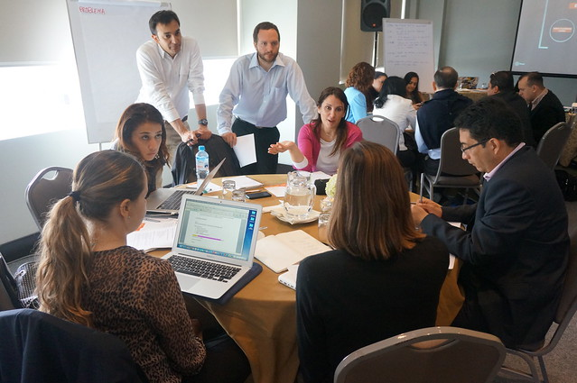
Genre : Pourquoi ces modifications ?
La participation des femmes et des groupes marginalisés à la gouvernance des ressources naturelles est une condition clé d’un secteur bien administré.
Les modifications visent à augmenter leur représentation au sein des Groupes multipartites, à garantir que les données répondent aux critères d’analyse de genre et à améliorer l’accessibilité des données pour les femmes et les groupes marginalisés.

Slide 16
Genre : Quelles sont les nouveautés ?
Les Groupes multipartites sont désormais censés examiner l’équilibre hommes-femmes (n°1.4).
Les Rapports ITIE devront fournir des chiffres d’emploi par projet, par rôle et par sexe, s’ils sont disponibles (n°6.3).
Les Groupes multipartites devront analyser les difficultés rencontrées par les femmes et les minorités pour accéder à l’information (n°7.1).
Les Groupes multipartites sont encouragés à documenter les efforts pour améliorer l’égalité entre les sexes et l’inclusion sociale (n°7.4).

Slide 17
Déclaration sur les aspects environnementaux : Pourquoi ces modifications ?
Les questions environnementales constituent un volet important de la gouvernance des ressources naturelles.
Au moins 28 pays ont inclus dans leurs Rapports ITIE des informations sur le financement d’actions environnementales ou le suivi de l’impact sur l’environnement.

Slide 18
Déclaration sur les aspects environnementaux : Quelles sont les nouveautés ?
Les montants environnementaux significatifs versés aux gouvernements devront être divulgués (n°6.1).
La divulgation d’informations liées à l’impact et au suivi environnemental est encouragée (n°6.4).
Le texte intégral se trouve dans les Exigences 6.1, portant sur les dépenses sociales et environnementales, et 6.4, sur l’impact environnemental.

Slide 19
Rapports annuels d’avancement : Pourquoi ces modifications ?
La consultation des parties prenantes a révélé que les rapports annuels d’avancement ne remplissaient pas toujours l’objectif d’évaluation de l’impact.
De nombreux pays ont d’autres façons d’évaluer l’impact et les résultats de la mise en œuvre (ex. études d’impact, Rapports ITIE, réunions du Groupe multipartite, événements impliquant les parties prenantes, autres outils de rapportage).

Slide 20
Rapports annuels d’avancement : Quelles sont les nouveautés ?
Les Groupes multipartites peuvent choisir leur méthode d’évaluation annuelle des résultats et de l’impact de la mise en œuvre de l’ITIE (n°7.4).
Les pays n’ont plus l’obligation de publier ces évaluations avant la date du 1er juillet.
Le texte intégral se trouve dans l’Exigence 7.4 portant sur l’examen de l’impact et des résultats de la mise en œuvre de l’ITIE.

Slide 21
Autres dispositions encouragées
Octrois de licences (n°2.2) - Choix des procédures d’octroi des licences et critères de retrait ou d’annulation de licence.
Production et exportation (n°3.2, 3.3) - Divulgation par société ou par projet.
Ponctualité des données (n°4.8) - Des divulgations plus ponctuelles.
Transferts infranationaux (n°5.2) - Dotations et dépenses.
Suivi des conclusions de l’ITIE (n°7.3) - Recommandations en vue de réformes.

Slide 22
Reformulations mineures et clarifications
Distinction plus claire entre le débat public et l’accessibilité des données/les données ouvertes (n°7.1 et 7.2).
La section « Terminologie » explique également les divulgations systématiques.
Les pays ne sont pas suspendus si leurs progrès sont moins que satisfaisants dans les Exigences 1.1 à 1.3.
Une section distincte est consacrée à la supervision de la mise en œuvre par le Conseil d’administration de l’ITIE (ancienne Exigence 8 « Conformité et délais »).

Slide 23
Les prochaines étapes
Le Secrétariat international est en train d’actualiser et de concevoir les documents d’orientation pour les nouvelles Exigences.
Les Groupes multipartites devront examiner les répercussions que cela aura sur leur plan de travail et le contenu des divulgations ITIE.
Contactez le Secrétariat international si vous avez besoin de clarifications ou d’assistance.
La Norme ITIE 2019 est disponible au lien suivant: https://eiti.org/fr/document/norme-2019.

